Slide 1
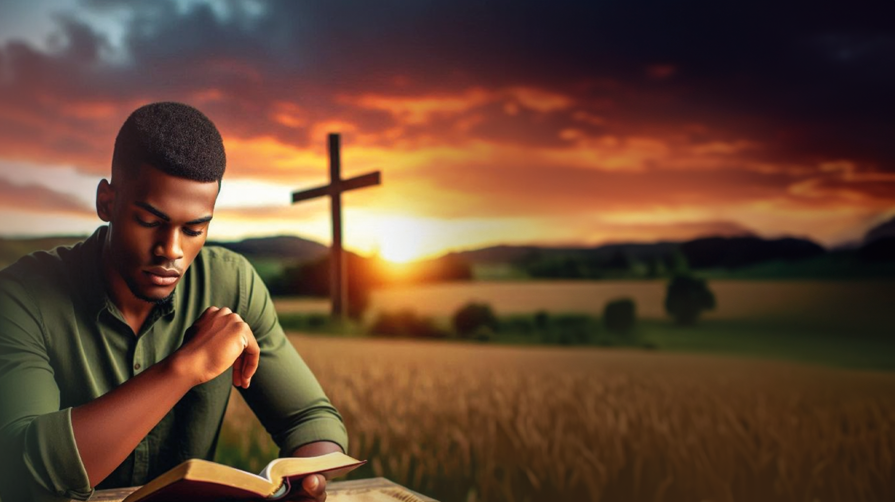
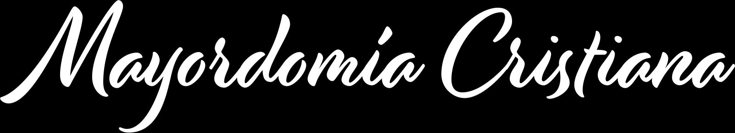
SERMONARIO MENSUAL DE
2025

Slide 2

SÁBADO: UNA EXPRESIÓN
DE SANTIDAD Y AMOR
Éxodo 20:8-11

Slide 3

En cualquier religión, santificar algo es hacerlo importante. Y si descubrimos lo que la religión de la Biblia consideraba santo en el principio, sabremos distinguirlo del resto. Curiosamente, las religiones del mundo suelen santificar una de estas tres cosas por encima de las demás: objetos, lugares o individuos.

Slide 4

UN TIEMPO PARA AMAR LA VIDA
“
Mas el séptimo día es reposo para Jehová tu Dios; no hagas en él obra alguna.
”
(Éxodo 20:10)

Slide 5
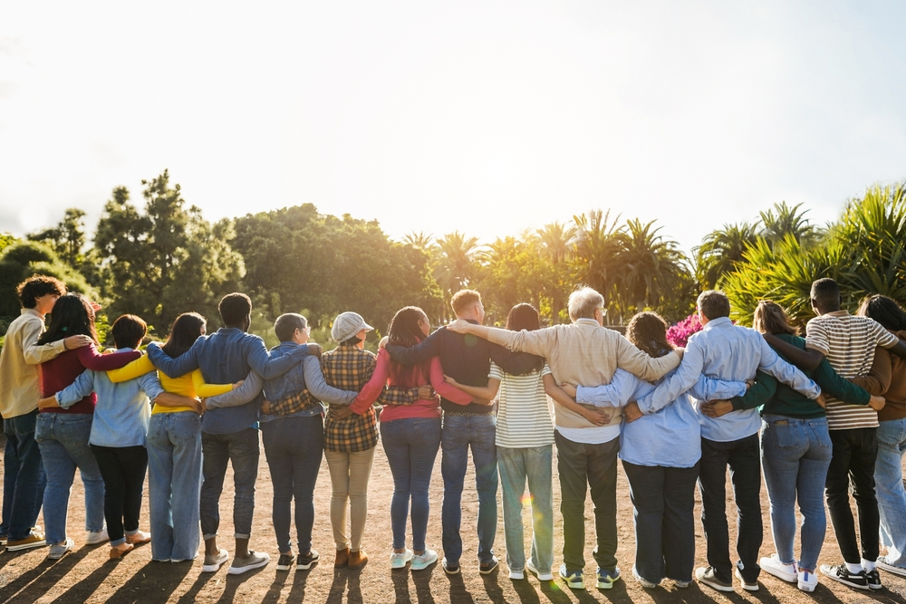

El sábado es la celebración de la vida. Un grito de celebración por la humanidad que dice que vivir, y vivir juntos, es más importante que simplemente sobrevivir.

Slide 6

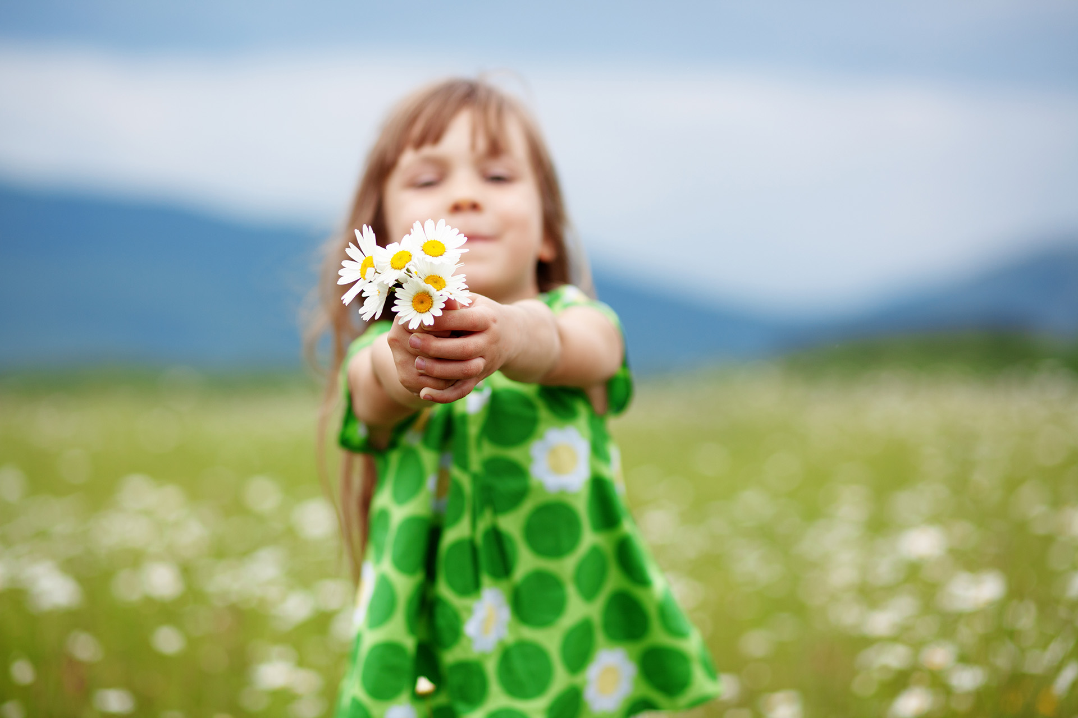
Detenerse es un acto de fe que indica confianza en aquel que puede gobernar mi vida mejor que yo, incluso con todos mis esfuerzos. Como dijo Abraham Heschell: “Seis días a la semana buscamos dominar el mundo; en el séptimo día, tratamos de dominar el yo”.

Slide 7
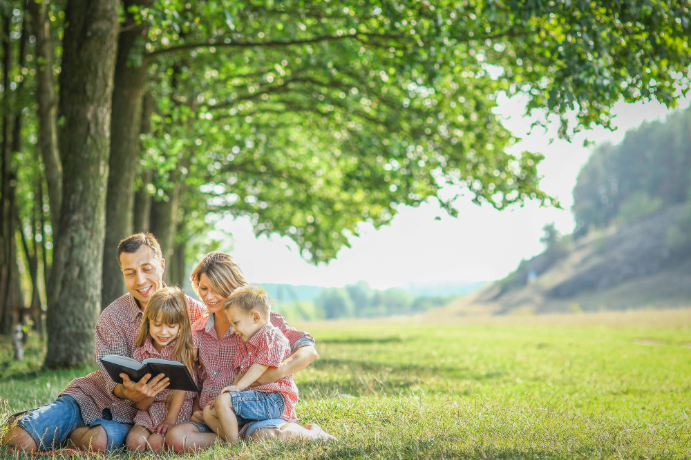
UN AMOR QUE DIGNIFICA
“Mas el séptimo día es reposo para Jehová tu Dios; no hagas en él obra alguna, tú, ni tu hijo, ni tu hija, ni tu siervo, ni tu criada, ni tu bestia, ni tu extranjero que está dentro de tus puertas”
(Éxodo 20:10)

Slide 8
Por primera vez en la historia, la sociedad sabría que todo el mundo tiene derechos humanos fundamentales.
No hay distinción entre hombres y mujeres, padres e hijos, empleadores y empleados, nativos y extranjeros. No son las relaciones de poder las que los definen. En el día de reposo todos son iguales, todos son hijos de Dios.

Slide 9
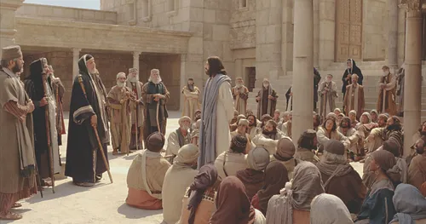
AMOR TRIDIMENSIONAL
“Ama al Señor tu Dios con todo tu corazón, con toda tu alma y con toda tu mente” —respondió Jesús—. Este es el primero y el más importante de los mandamientos. El segundo se parece a este: ‘Ama a tu prójimo como a ti mismo’”
(Mateo 22:37-39)

Slide 10
La idea de que el descanso sabático se trata solo del amor a Dios es, por supuesto, limitada. Al observar el mandamiento cuidadosamente, queda claro que guardar el día de reposo es un acto de amor a Dios, a mi prójimo y a mí mismo.
Amo a Dios santificándolo;
Amo a mi prójimo bendiciéndolo;
Y me amo a mi mismo, descansando.

Slide 11
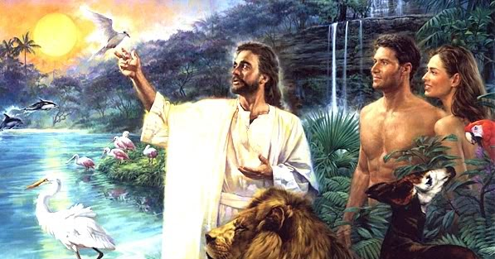
HACER LO QUE DIOS
HIZO PRIMERO
Descansamos porque él descansó. Bendecimos porque él bendijo, y santificamos lo que él santificó.

Slide 12


UN DÍA BENDITO, UNA
VIDA BENDITA
Los que siguen a Dios nunca pierden. Porque, como dice en 1 Juan 5:3, sus mandamientos no son pesados. Todos ellos son una expresión del amor de Dios por nosotros.

Slide 13
El sábado es una prueba innegable del amor de Dios por su pueblo, y guardarlo, de alguna manera, también es un indicador de que queremos devolverle a Dios este mismo amor.

Slide 14
SERMONARIO MENSUAL DE
2025

